Slide 1
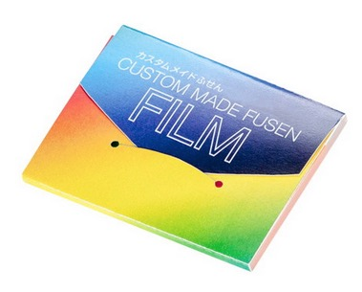
【提案書】
カスタムメイドフィルムふせん(スタンド)
特徴
5色の半透明なカラーフィルムふせんセットです。カバーを開いて反対側に開けば立たせることもできます。そんなカバーは全面フルカラープリントが可能ですので販促アイテムにもおすすめ。
納期
納期スペース
仕様
素 材：紙、PET
サイズ：W62×H46×D3mm
付属品：約30枚のフィルムふせん×5種
包 装：PP袋入り
お見積
お見積りスペース

